Slide 1
CAMPANIA
PROMOVAREA ALIMENTAȚIEI SĂNĂTOASE
Proiect de planificare a campaniei în România
Noiembrie 2024

Slide 2
Planificarea campaniei:
Introducere
Temă
Scop
Obiective
Perioadă de derulare
Grupuri țintă
Slogan
Mesaje cheie
Activități recomandate la nivelul DSP județene și DSP a municipiului București
Parteneri
Indicatori de monitorizare a derulării campaniei
Date și termene de raportare
Date pentru informații și contact

Slide 3
Introducere
Este bine cunoscut faptul că alimentația influențează starea de sănătate. Alimentația sănătoasă asigură creșterea, dezvoltarea individului și contribuie la prevenirea unor boli cronice netransmisibile.
Bolile netransmisibile sunt boli cronice, rezultatul unei combinații de factori genetici, fiziologici, de mediu și comportamentali. Principalele categorii de boli netransmisibile sunt bolile cardiovasculare (de ex. infarctul miocardic acut, accidentul vascular cerebral), cancerele, bolile respiratorii cronice (de ex. boala pulmonară obstructivă cronică, astmul bronșic) și diabetul zaharat. Dintre toate bolile netransmisibile, bolile cardiovasculare sunt răspunzătoare pentru cele mai multe decese la nivel mondial (17,9 milioane de persoane anual), urmate de cancere, boli respiratorii cronice și diabet. Aceste patru grupe de boli reprezintă peste 80% din toate decesele premature cauzate de boli netransmisibile. Consumul de tutun, inactivitatea fizică, excesul de alcool, alimentația nesănătoasă și poluarea aerului cresc riscul de a muri prin boli netransmisibile.
Aceste afecțiuni cronice sunt favorizate de urbanizarea rapidă neplanificată, stilurile de viață nesănătoase și îmbătrânirea populației.
Alimentația nesănătoasă și lipsa activității fizice sunt factori de risc importanți pentru apariția hipertensiunii arteriale, a hiperglicemiei, a dislipidemiilor, a obezității.
Raportul general privind situația stării de sănătate la nivelul UE din 2023 arată că, în România, aproximativ 46% din totalul deceselor din anul 2019 ar putea fi atribuite factorilor de risc comportamentali, cum ar fi: riscurile alimentare (25% față de 17 % în UE), consumul de tutun (17%), consumul de alcool (7%) și activitatea fizică scăzută (2%).
https://www.who.int/news-room/fact-sheets/detail/noncommunicable-diseases

Slide 4
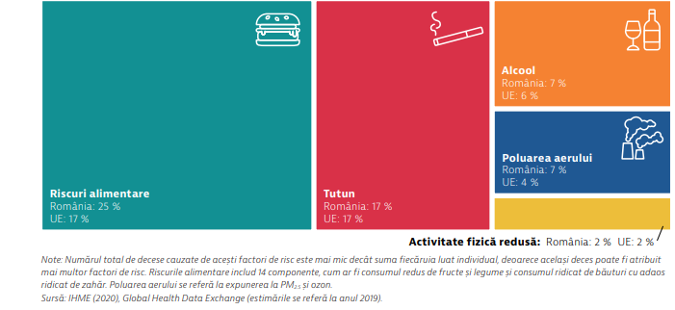
Dieta neadecvată, consumul de tutun și poluarea aerului sunt principalii factori care duc la creșterea ratei mortalității în România
https://health.ec.europa.eu/document/download/f427c4df-b6e5-455e-880c-600964b40a11_en?filename=2023_chp_ro_romanian.pdf

Slide 5
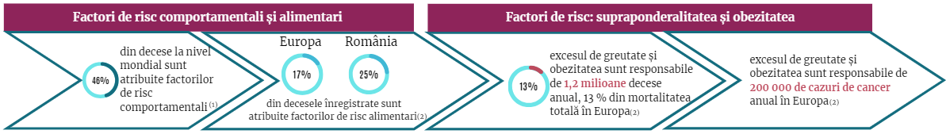
Riscurile alimentare:
OBEZITATEA
Excesul de greutate și obezitatea se numără printre principalele cauze de deces și dizabilitate în Regiunea Europeană, estimările recente sugerând că acestea cauzează peste 1,2 milioane de decese anual, ceea ce corespunde cu peste 13% din mortalitatea totală.
Obezitatea crește riscul pentru multe boli netransmisibile (BNT), inclusiv boli cardiovasculare, diabet de tip 2 și boli respiratorii cronice.
Obezitatea este, de asemenea, considerată o cauză a cel puțin 13 tipuri diferite de cancer și este probabil să fie direct responsabilă pentru cel puțin 200.000 de cazuri noi de cancer anual în regiune, această cifră urmând să crească în continuare în următorii ani.
De asemenea, persoane supraponderale și cele care trăiesc cu obezitate au fost afectate în mod disproporționat de consecințele pandemiei COVID - 19 , confruntându-se adesea cu boli mai severe și alte complicații.
https://news.un.org/en/story/2023/05/1136547

Slide 6
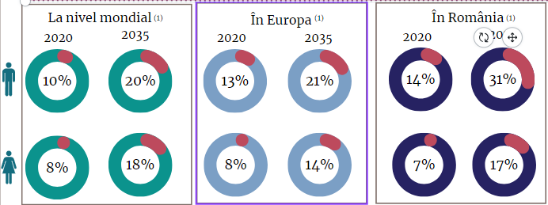
WOF-Obesity-Atlas-V5.pdf (worldobesity.org)

Slide 7
OBEZITATEA INFANTILĂ – PROIECTE DE CERCETARE
Proiectul de cercetare Health Behavior School Children (HBSC) reprezintă una dintre primele încercări de a investiga sistematic, în cadrul unei cercetări internaționale, comportamentul sănătos al copiilor și adolescenților.
Studiul HBSC este derulat în colaborare științifică cu biroul european al Organizației Mondiale a Sănătății (OMS/WHO)/ programul de Sănătatea Copilului și Adolescentului, în timp ce coordonarea internațională a cercetării, metodologiei și analizei de date provenite de la cele 49 de țări membre este asigurată de Departamentul de Cercetare a Sănătății Copilului și Adolescentului din cadrul Universității de Medicină din St. Andrews și Glasgow, Scoția, UK și de către Departamentul de Promovarea Sănătății de la Universitatea Bergen, Norvegia. Pe baza acestor considerente instituționale cercetarea poartă numele studiu colaborativ transnațional HBSC/WHO.
România a devenit membră a rețelei HBSC/WHO în anul 2004, în urma unei evaluări sistematice și atente pe o perioadă de doi ani a capacității instituționale și expertizei profesionale a colectivului de cercetare din cadrul Laboratorului de Psihologia Sănătății, Universitatea BabeșBolyai, Cluj-Napoca, coordonat de prof. univ. dr. Adriana Băban. Până în prezent, în România au fost colectate date pentru studiul HBSC/WHO în patru momente diferite: 2006, 2010 și 2014, respectiv 2018. Acest fapt permite în prezent atât analiza situației recente privind comportamentele de sănătate ale adolescenților, cât și analiza tendințelor evolutive ale acestor aspecte în intervalul 2006-2018. Având în vedere importanța sănătății adolescentului, acumularea de date științifice privind contextul social, familial, școlar și de grup a comportamentelor de sănătate și de risc are o relevanță nu doar epidemiologică dar și aplicativă. Setul de date internaționale, regionale și naționale permite elaborarea și desfășurarea unor programe de promovare a sănătății și reducerea factorilor de risc pentru îmbolnăviri și accidente în rândul tinerilor, părinților și educatorilor/profesorilor în context școlar, comunitar și populațional.
În consecință, studiul HBSC/WHO are următoarele obiective: (1) Studiul sănătății și stării de bine a adolescenților în context developmental (11, 13, 15 ani), familial, școlar și social; (2) Evaluarea dimensiunilor fizice, emoționale, comportamentale și sociale ale stării de sănătate și ale stării de bine; (3) Măsurarea factorilor de risc, cât și a celor care promovează sănătatea; (4) Informarea politicilor publice și practicilor educaționale, sociale în vederea ameliorării stării de sănătate, a stării de bine și a vieții tinerilor, viitori adulți.
Prin adunarea de date auto-raportate de membrii grupurilor țintă (adolescenți de 11,13 și 15 ani), studiul HBSC/WHO permite: 2 > Colectarea de date descriptive la nivel național (prevalență, intensitate, frecvență, inițiere, durată) privind dimensiunile emoționale, comportamentale, sociale ale sănătății și stării de bine; > Investigarea diferențelor de vârstă privind aspectele evaluate; > Evidențierea diferențelor de gen și a intersecției dintre vârstă și gen; > Identificarea diferențelor induse de inegalitatea socio-economică; > Cunoașterea atât a dimensiunilor de sănătate pozitive cât și a celor problematice în rândul populației vizate de studiu; > Analiza comparativă a tendințelor evolutive a datelor (la fiecare 4 ani); > Analiza comparativă între țări și regiuni europene; > Realizarea unui ”profil de țară” privind aspectele cheie ale sănătății adolescenților; > Conturarea de politici și servicii educaționale, sociale și de sănătate pentru adolescenți pe baza evidențelor științifice.
https://psychology.psiedu.ubbcluj.ro/images/_img/studiu_sanatate/raport_hbsc_RO_final_compressed.pdf
INIȚIATIVA OMS. PRIVIND SUPRAVEGHEREA OBEZITĂȚII ÎN COPILĂRIE (COSI)
Inițiativa Organizației Mondiale a Sănătății (OMS) privind supravegherea obezității în copilărie (Childhood Obesity Surveillance Initiative – COSI) reprezintă un sistem unic, care de peste 13 ani măsoară tendințele în ceea ce privește supraponderalitatea și obezitatea în rândul copiilor care frecventează cursurile școlilor primare. COSI implică măsurarea standardizată a greutății și înălțimii la peste 300.000 copii din regiunea europeană a Organizației Mondiale a Sănătății, o dată la 3 ani. Astfel, se obțin date reprezentative la nivel național pentru țările participante, precum și un important set de date la nivel de regiune OMS pentru analiza factorilor determinanți ai supraponderalității și obezității în copilărie. Colaborarea dintre Organizația Mondială a Sănătății și instituțiile de cercetare din Europa oferă date de înaltă calitate, acestea fiind necesare pentru fundamentarea politicilor și practicilor ca răspuns la provocările pe care supraponderalitatea și obezitatea în rândul copiilor le reprezintă.
La fiecare rundă de colectare a datelor, obiectivul principal este, ca în fiecare grup de copii din şcoala primară, să se măsoare:
greutatea, înălţimea şi indicele de masă corporală (IMC);
prevalenţa subponderalităţii, greutăţii normale, supraponderalităţii, obezităţii, indicelui mediu de masă corporală şi media IMC;
evoluția în prevalenţa supraponderalităţii, obezităţii şi media indexului de masă corporală faţă de grupul European Childhood Obesity Surveillance Initiative (COSI) – România, Raportul național România 2020

Slide 8
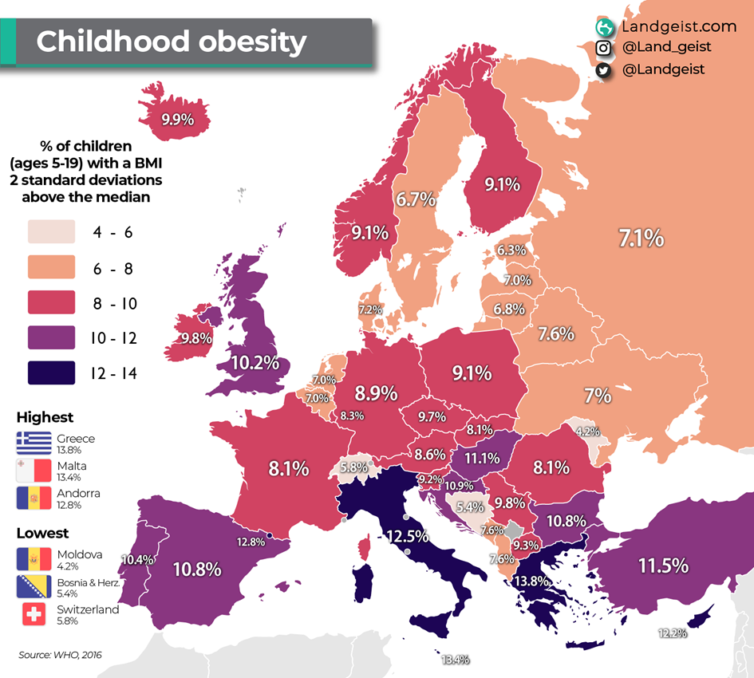
Prevalența pe țări a obezității la copiii cu vârsta de 5-19 ani în Europa
https://landgeist.com/2023/02/18/obesity-among-children-in-europe/

Slide 9
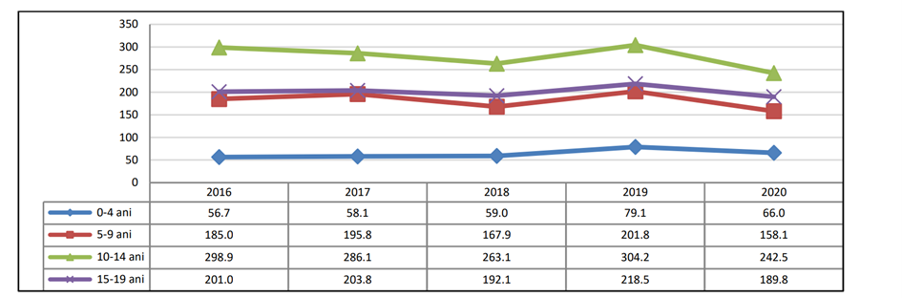
Date COSI România
Numărul cazurilor noi de obezitate diagnosticată, înregistrate în anul 2020 la copii cu vârsta 0‐19 ani, este de 6731 cu o rată a incidenței de 165,4%000 loc. și reprezintă 18,9% din totalul cazurilor pe țară.
Tendința incidenței prin obezitate la copii 0-19 ani în perioada 2016-2020 este relativ staționară. Distribuția pe sexe și medii a numărului cazurilor și a incidenței în anul 2020 este prezentată în tabelul de mai jos. Remarcăm incidența mai crescută la sexul feminin și mult mai crescută în mediul urban (204,6%000loc.) față de mediul rural (125,0%000 loc.).
 | Nr. cazuri noi | % din total | Incidența ‰00
Total copii | 6731 | 100.0 | 165.4
Masculin | 3446 | 51.2 | 164.8
Feminin | 3285 | 48.8 | 166.1
Urban | 4230 | 62.8 | 204.6
Rural | 2501 | 37.2 | 125.0
Sursa: INSP-CNSISP – Raportul Naţional de sănătate a copiilor şi tinerilor din România - 2020

Slide 10
Printre datele oferite de studiul HBSC/WHO (bazate pe percepțiile tinerilor) privind următoarele paliere și dimensiuni ale sănătății noi am atins unele punce cum ar fi: Sănătate și stare de bine: Greutate și imagine corporală, comportamente de sănătate, consumul micului dejun, consum de fructe și legume, comportamente de control al greutății (consum de dulciuri, băuturi carbogazoase îndulcite, băuturi energizante.
https://psychology.psiedu.ubbcluj.ro/images/_img/studiu_sanatate/raport_hbsc_RO_final_compressed.pdf
Din acest studiu am selectat și am făcut referire doar la întrebările referitoare la alimentația nesănătoasă și consumul dulciurilor, băuturilor carbogazoase și energizante.
La nivel European 25% dintre adolescenți consumă zilnic dulciuri, ciocolată:
-28% dintre fete
-23% dintre băieți
15% dintre aceștia consumă zilnic băuturi răcoritoare îndulcite cu zahăr:
-14% dintre fete
-16% dintre băieți
23 dintre adolescenți consumă în mod frecvent (săptămânal) băuturi energizante (74% dintre subiecți au vârsta de 16-18 ani).

Slide 11
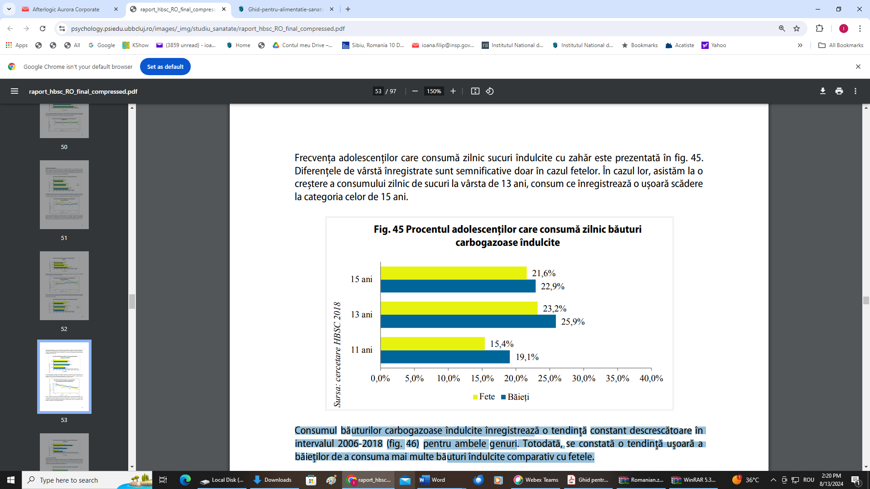
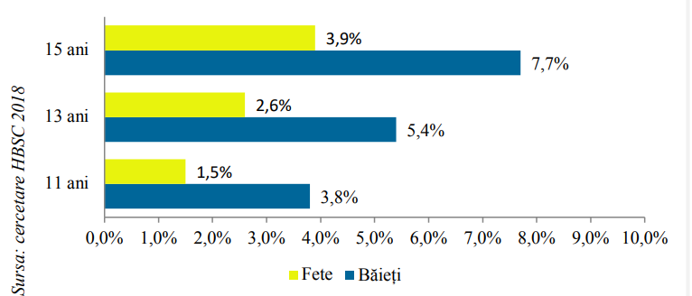
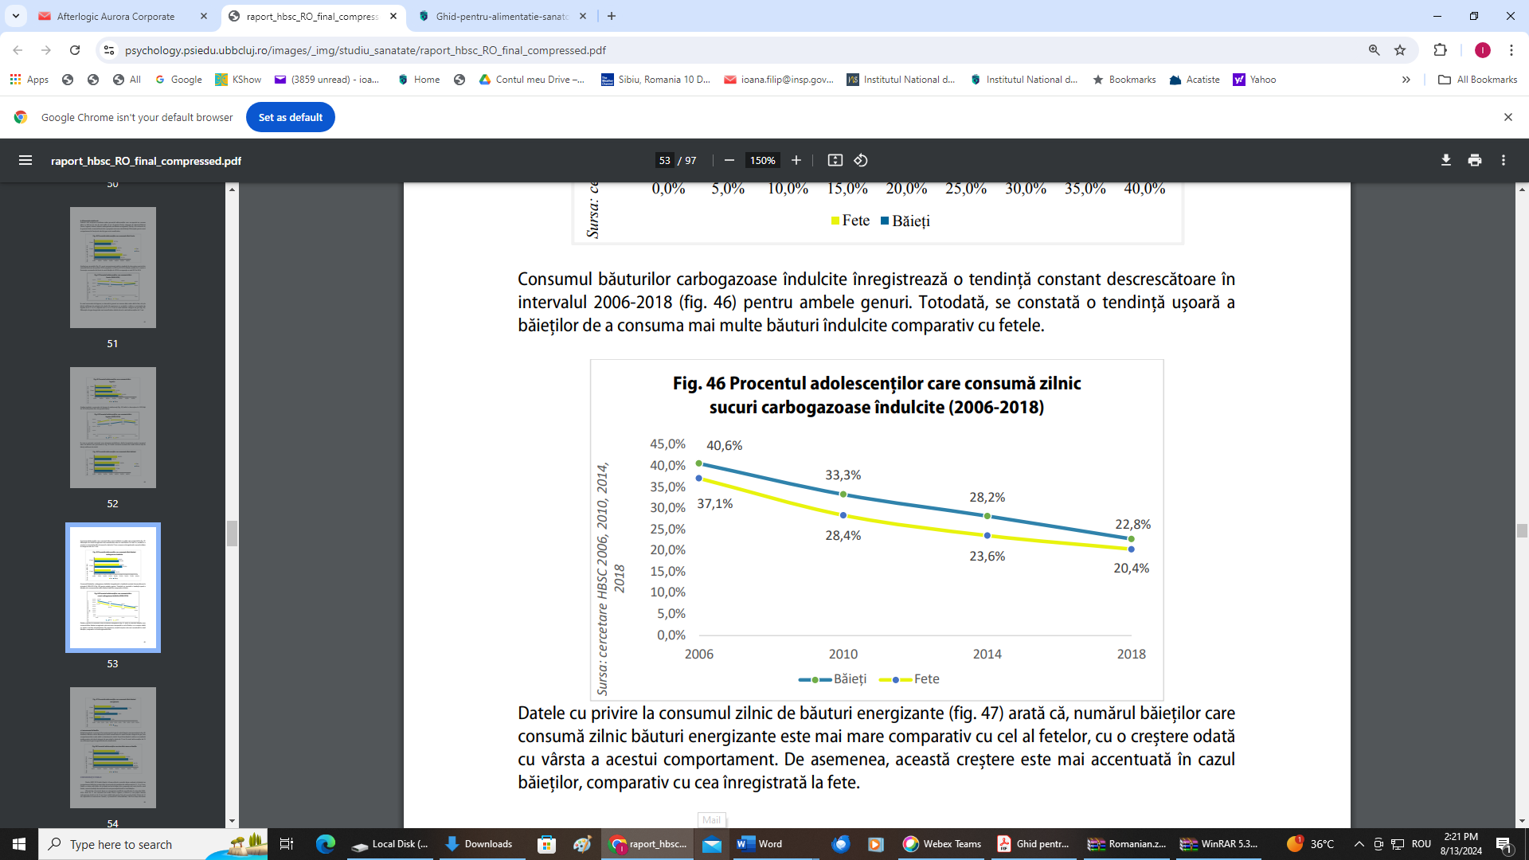
În România:
Frecvența adolescenților care consumă zilnic sucuri îndulcite cu zahăr este prezentată în figurile următoare. Diferențele de vârstă înregistrate sunt semnificative doar în cazul fetelor. În cazul lor, asistăm la o creștere a consumului zilnic de sucuri la vârsta de 13 ani, consum ce înregistrează o ușoară scădere la categoria celor de 15 ani.
Consumul băuturilor carbogazoase îndulcite înregistrează o tendință constant descrescătoare în intervalul 2006-2018
Datele cu privire la consumul zilnic de băuturi energizante arată că, numărul băieților care consumă zilnic băuturi energizante este mai mare comparativ cu cel al fetelor, cu o creștere odată cu vârsta a acestui comportament. De asemenea, această creștere este mai accentuată în cazul băieților, comparativ cu cea înregistrată la fete.
Procentul adolescenților care consumă zilnic băuturi carbogazoase îndulcite
Procentul adolescenților care consumă zilnic băuturi energizante
Procentul adolescenților care consumă zilnic sucuri carbogazoase îndulcite (2006-2018)

Slide 12
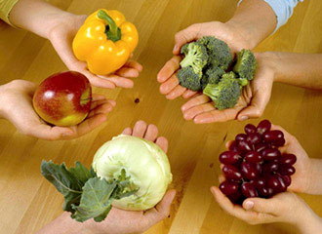
Temă:
Promovarea alimentației sănătoase în rândul adolescenților, cu evitarea consumului de dulciuri, băuturi carbogazoase și alimentelor de tip ”fast food” în vederea prevenirii obezității.
Grupuri țintă:
Copiii din ciclul gimnazial (preșcolari, adolescenți) din grupa de vârstă 12-15 ani,
și părinții acestora.
:
.
Sloganul campaniei:
“ALEGE INTELIGENT, MĂNÂCĂ SĂNĂTOS!”

Slide 13
Scopul campaniei:
Informarea și educarea adolescenților și părinților acestora privind principiile unei alimentații sănătoase.
Creșterea conștientizării problematicii obezității infantile, în special la adolescenți și informarea părinților despre beneficiile unei alimentații sănătoase și a consecințelor alimentației nesănătoase prin consumul băuturilor îndulcite, energizante și produse de tip fast food.
:
Obiectivele campaniei:
Creșterea nivelului de conștientizare în privința riscurilor alimentației nesănătoase, respectiv a consumului frecvent de băuturi îndulcite carbogazoase, energizante și a produselor alimentare de tip ”fast food” în vederea prevenirii obezității la adolescenți.
Creșterea nivelului de informare și educare a adolescenților și părinților acestora cu privire la alimentația sănătoasă.
Încurajarea adolescenților să adopte principii alimentare sănătoase și orientarea către un stil de viață sănătos.

Slide 14
Mesaje cheie pentru părinți:
- Obiceiurile alimentare sănătoase se deprind din familie. Îndrumați copiii și adolescenții să facă alegeri alimentare sănătoase când sunt departe de casă.
- Împachetați gustări sănătoase și apă pentru copii la școală sau când familia dvs. este în oraș.
- Căutați localuri cu alimente și opțiuni sănătoase în meniu.
- Discutați cu copilul dumneavoastră despre diferitele opțiuni de meniu și încurajați ”echilibrul”. De exemplu, dacă copilul dumneavoastră comandă un burger, ar putea cere o salată în loc de cartofi prăjiți.
-Învatați copilul să se oprească din mâncat când se simte sătul. Spuneți-i că nu trebuie să termine totul din farfurie – porțiile de mâncare la restaurante sunt de obicei mai mari decât acasă.
- Încercați să nu etichetați alimentele drept „bune” sau „rele”, ci concentrati-vă în schimb pe toate lucrurile bune privitor la alimentația sănătoasă.
- Încercați să nu folosiți alimentele ca recompensă pentru un comportament bun – acest lucru poate face uneori alimentele mai „prețuite” și mai atractive.
- Împărtășiți mesele din meniul pentru adulți dacă mesele copiilor sunt prăjite și nu au salată sau legume.
- Dacă copilul dvs. dorește desert, încurajați-l să împartă desertul cu altcineva din familie.
- Dacă comandați la pachet, încurajați-vă copilul să nu comande suplimentar băuturile răcoritoare ci să bea apă.
- Ajutați adolescenții să dezvolte o imagine corporală sănătoasă concentrată pe întreaga persoană, aprecierea propriului corp pentru ceea ce poate face, nu doar pentru cum arată.

Slide 15
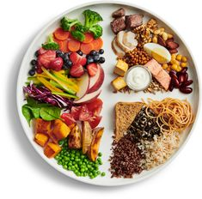

Mesaje cheie pentru adolescenți:
ALEGE INTELIGENT, MĂNÂNCĂ SĂNĂTOS !
FARFURIA SĂNĂTOASĂ trebuie să conțină:
Jumătate fructe și legume
Un sfert carne, pește, ouă, brânză, leguminoase (mazăre, fasole, linte etc.)
Un sfert cereale și paste integrale, cartofi
DACĂ ÎȚI ESTE SETE, BEA APĂ, NU SUC!
Bea apă – cel puțin 4-5 căni pe zi
Alege să bei ceai de plante, suc natural de fructe, dar nu foarte des (o cană/zi)
Evită sucurile cu adaos de zahăr
Încearcă să-ți controlezi porția de mâncare,
verifică câte calorii au produsele în funcţie de efortul, mărimea și activitatea desfășurată.

Slide 16
Activități recomandate:
Postarea materialelor IEC pe site-urile DSP județene și DSP a municipiului București
Postarea materialelor IEC în social media
Transmiterea materialelor IEC în rețeaua de asistență medicală primară
Activități de informare și distribuire de materiale IEC în școli, cluburi școlare, baze sportive, de divertisment şi de agrement, tabere, locaţii educaţionale, culturale sau turistice destinate copiilor și tinerilor
Intervenții educative în media locală (interviuri, seminarii TV cu specialiști și reprezentanți ai publicului țintă, publicare de articole în presa scrisă, bannere TV/internet etc.)
Organizarea de evenimente recreaţionale de exterior/interior având ca temă promovarea alimentației sănătoase
Organizarea de cursuri de gătit, concursuri de gătit și/sau cunoștințe referitoare la alimentația sănătoasă cu implicarea întregii familii
Propuneri parteneri:
Cabinete de medicina familiei
Inspectorate școlare județene, școli, cluburi pentru copii, baze sportive, de divertisment şi de agrement, tabere, locaţii educaţionale, culturale sau turistice destinate copiilor și tinerilor
Colegiul Medicilor din România
Autorități publice județene și locale
Instituții media
ONG-uri
Unități economice

Slide 17
Planificarea activităților:
Planificarea activităților la nivelul DSP
Termen de raportare: în termen de 5 zile de la primirea metodologiei
Nr crt. | Activități planificate (enumerare) | Parteneri de campanie identificați (enumerare) | Nr. materiale IEC (nr. exemplare pentru fiecare tip) |  |  |  |  |  | Nr. estimat beneficiari din grupul țintă | Buget estimat al campaniei (RON)
 |  |  | pliante | postere | prezentări ppt | articole în presa locală/ altele | emisiuni radio-TV | altele
Raportarea activităților:
Raportarea activităților realizate de către DSP în cadrul campaniei IEC
Termen de raportare: 31 decembrie 2024
Nr. crt. | Activități realizate (enumerare) | Parteneri de campanie identificați (enumerare) | Nr. materiale IEC (nr. exemplare pentru fiecare tip) |  |  |  |  |  | Nr. estimat beneficiari din grupul țintă | Buget estimat al campaniei (RON)
 |  |  | pliante | postere | prezentări ppt | articole în presa locală/ altele | emisiuni radio-TV | altele
 | Total

Slide 18
Indicatori de evaluare:
Indicatori fizici
Număr de activităţi realizate
Număr de materiale IEC distribuite
Nr. articole în presa locală
Nr. apariții radio-TV
Datele se raportează către INSP - CRSP TG. MURES - secție externă SIBIU:
Persoane de contact:
  dr. Ioana Filip ioana.filip@insp.gov.ro
  dr. Anița Kaufmann anita.kaufmann@insp.gov.ro
  dr. Ovidiu Chiș ovidiu.chis@insp.gov.ro
  dr. Voicu Iuga voicu.iuga@ insp.gov.ro
  Lidia Bugle lidia.bugle@ insp.gov.ro
Indicatori de eficienţă
Cost mediu/campanie judeţeană = RON
Indicatori de rezultat
Raport al implementării campaniei
Valorificare foto, web, media

